Slide 1












// BILAN D’ACTIVITÉ 2021
Avril 2022

Slide 2

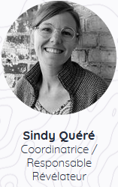
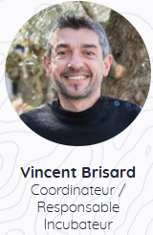
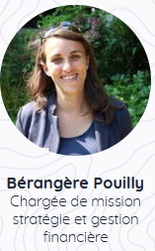
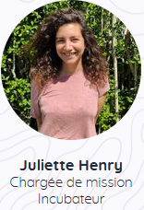
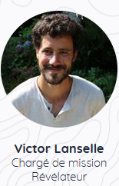



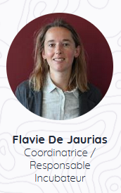

1. Vie associative
Des moyens humains renouvelés et
une organisation revisitée
CHIFFRES CLÉS
4,5 ETP
2 postes de chargé de mission consolidés
1 coordination
partagée installée
A partir Mars & suite au départ de Gwendal Evenou //
A partir septembre//
Contrat de Professionnalisation //
Mater 2 ESS - Finances
Solidaires - Rennes 2 //
Depuis juin //
En remplacement de Guillaume Van Wijk
Depuis avril //
En remplacement de Sindy Quéré et suite au départ de Gwendal Evenou
1 fonction support
expérimentée
<numéro>

Slide 3





1. Vie associative
Une gouvernance collégiale portée
par les ADESS 29 approfondie
CHIFFRES CLÉS
13 administrateurs
Élus Pôles ou salariés Pôles/TAg
David Marzin
Don Bosco Mobilité
Solène Lagathu
ARA Hôtel
Camille Talebing
Ti Coop
Yann Moyou
Les Genêts d’Or
Justine Noll
Luska
// Eliane LE DUFF & Emilie CARIOU
France Huntzinger
Personnalité qualifiée
Annie Gouzien Personnalité qualifiée
Pierre Elie Dubois
Ti Récup
// Claude QUERE
8 coprésidents
20 % de voies
par structure
Co-coordination
// Sindy QUERE & Vincent BRISARD
<numéro>

Slide 4





1. Vie associative
1.3 Une gouvernance collégiale approfondie
Commissions
thématiques
Conseil d’administration
Comité
technique
CHIFFRES CLÉS
7 Conseils d’administration
Finance
Ressources
Humaines
Fréquence :
bimensuelle
Composition :
8 coprésidents
2 coordinateurs
Adess par délégation
2 coordinateurs
TAg29
Fréquence :
bimensuelle
Puis mensuelle
Composition :
Équipes
salariées Adess
& TAg29
9 Commissions
Incubateur/
Idéateur
2 Comités techniques
Révélateur/
FAI
Fréquence : bimensuelle
Composition :
2 à 6 administrateurs par commission
2 salariés par commission
1 Séminaire Salariés/
Administrateurs
<numéro>

Slide 5

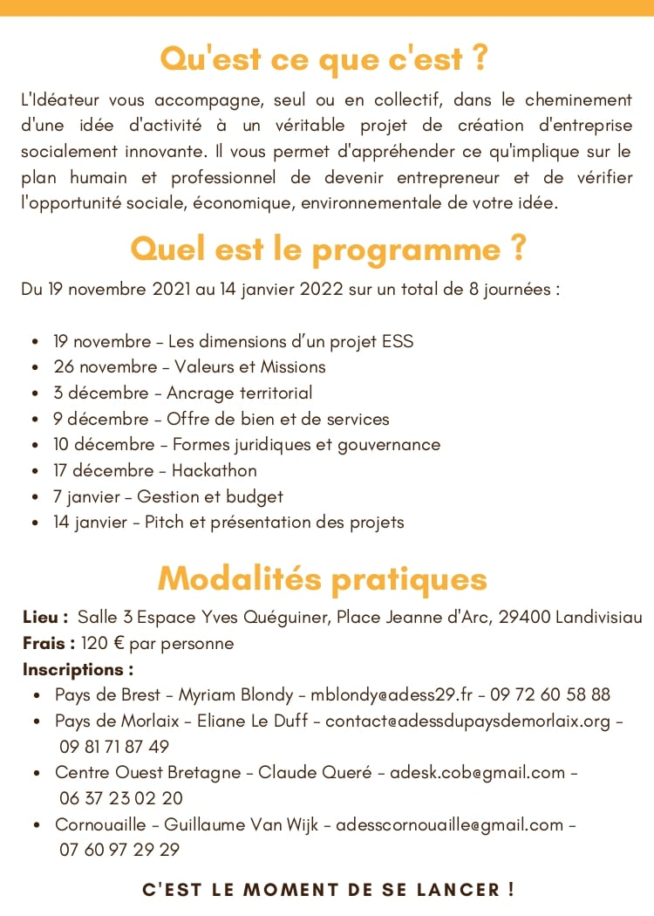
2. Idéateur – de l’idée au projet
1 session de novembre 2021 à janvier 2022
<numéro>

Slide 6
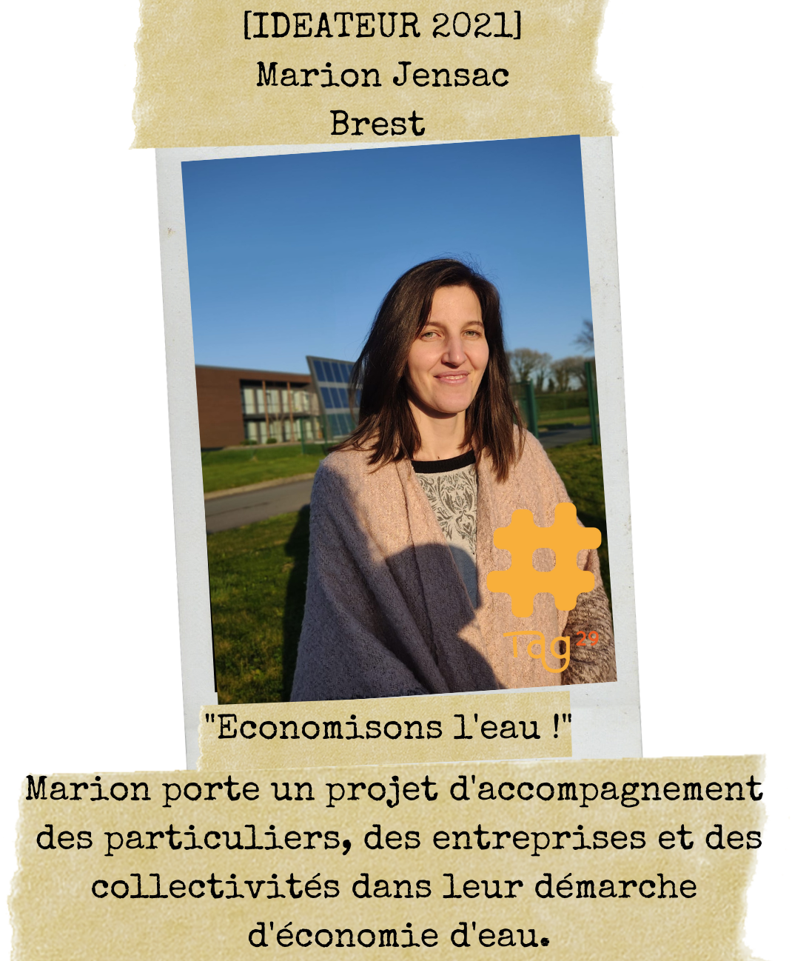
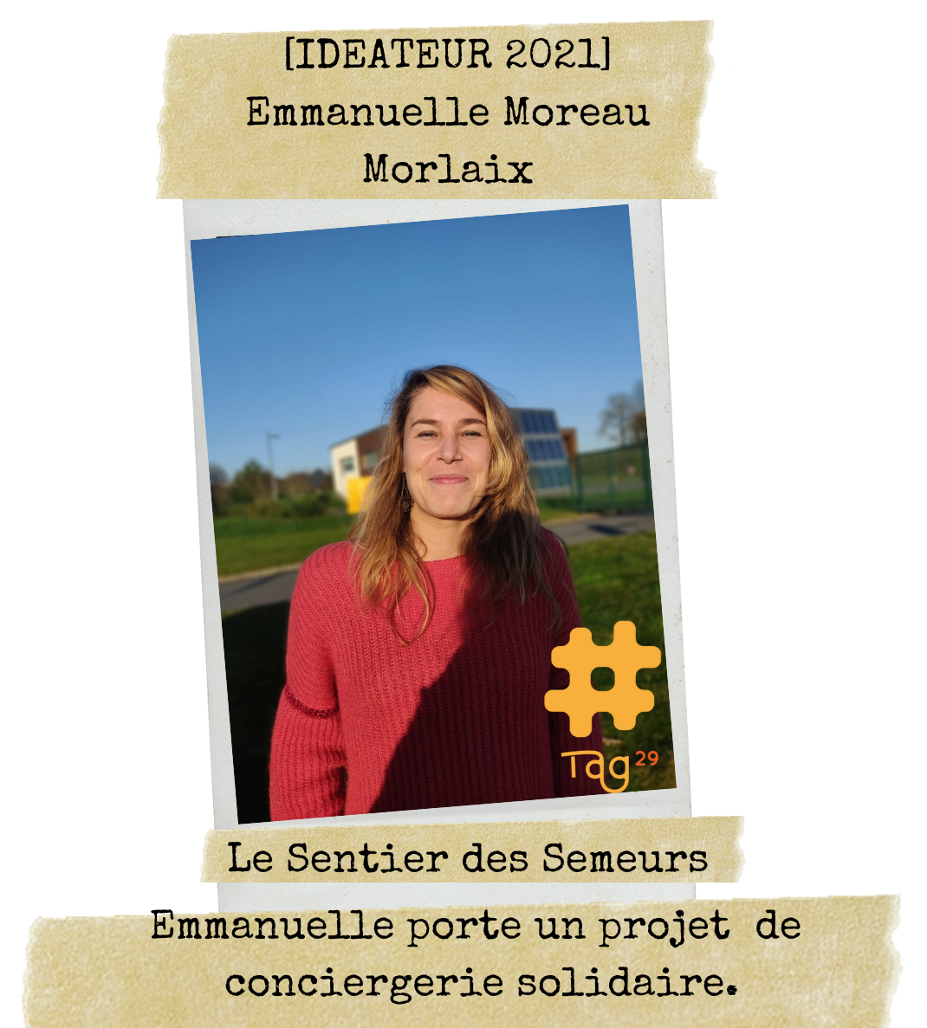
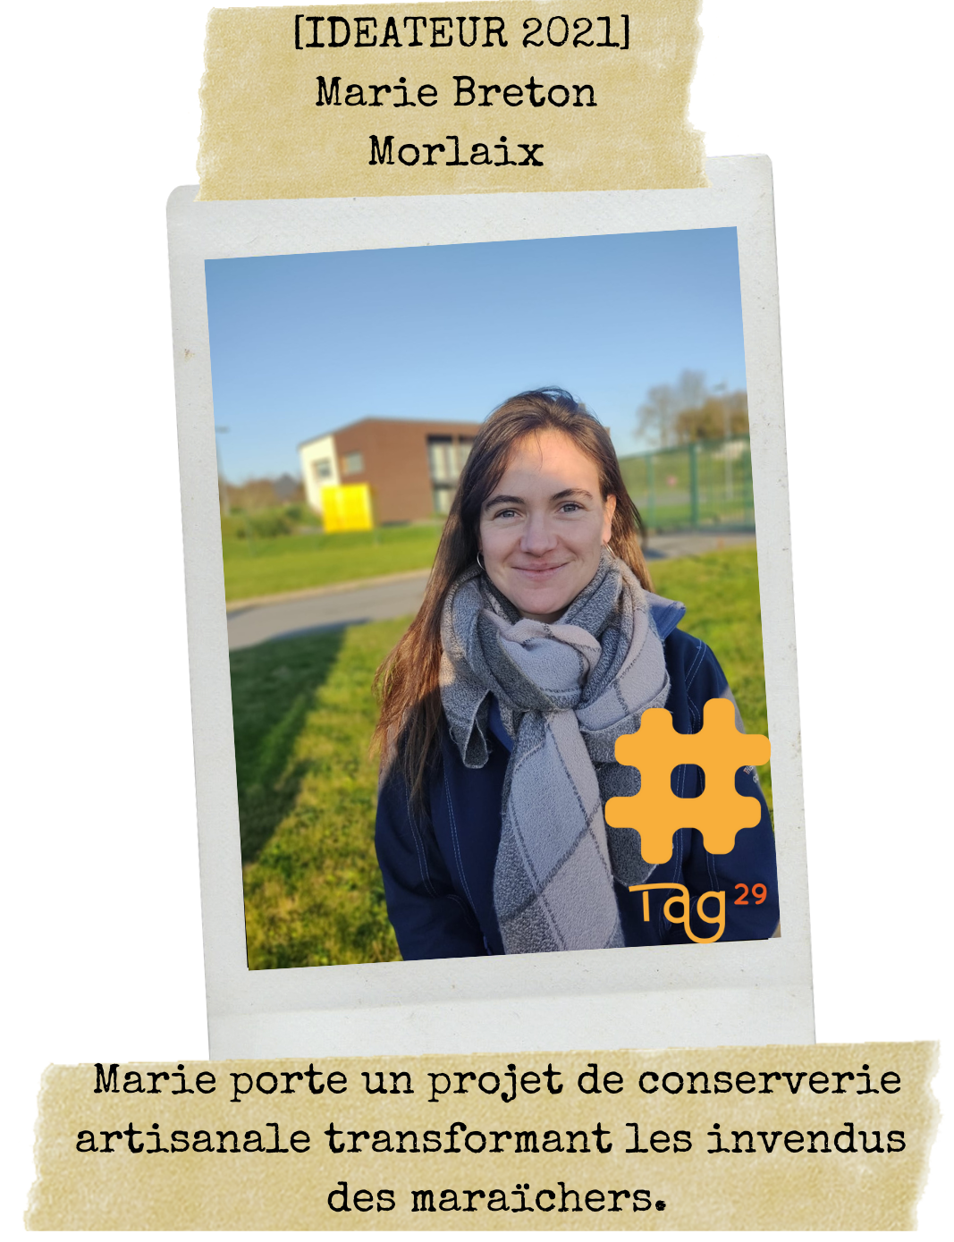
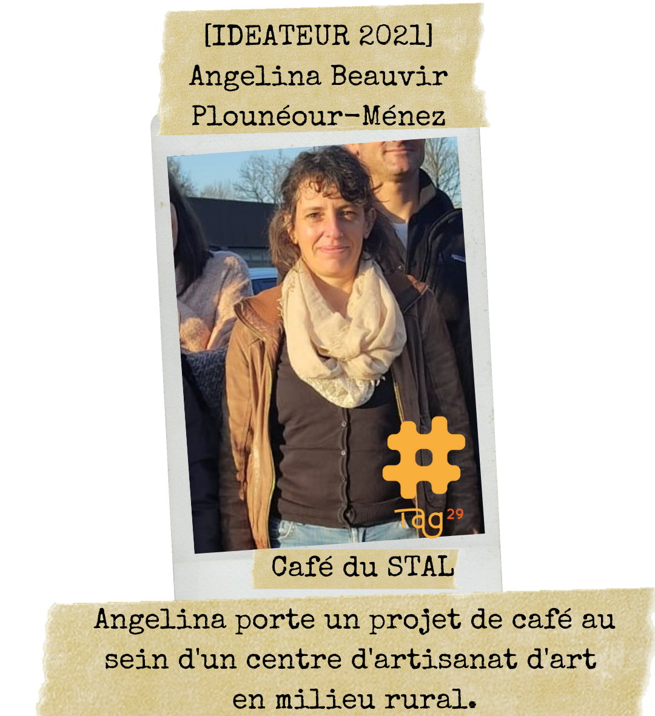
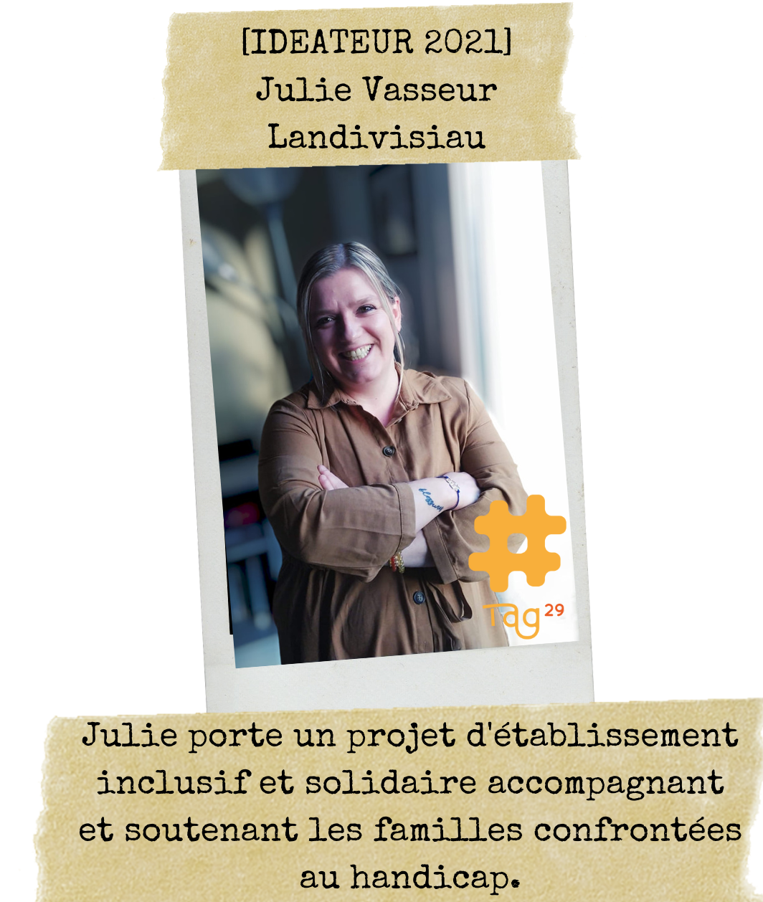
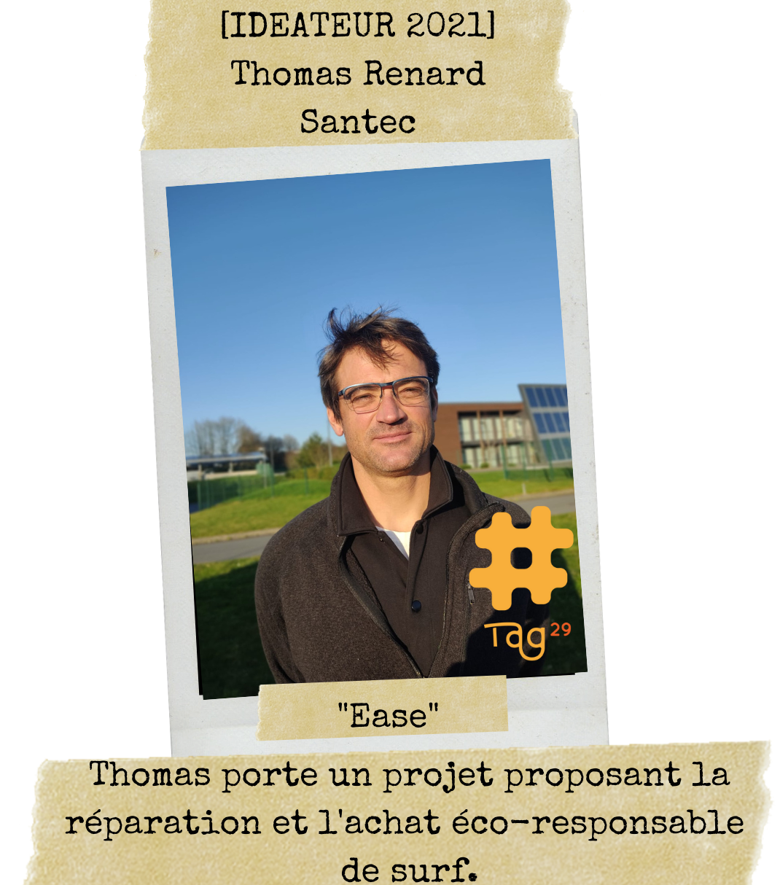
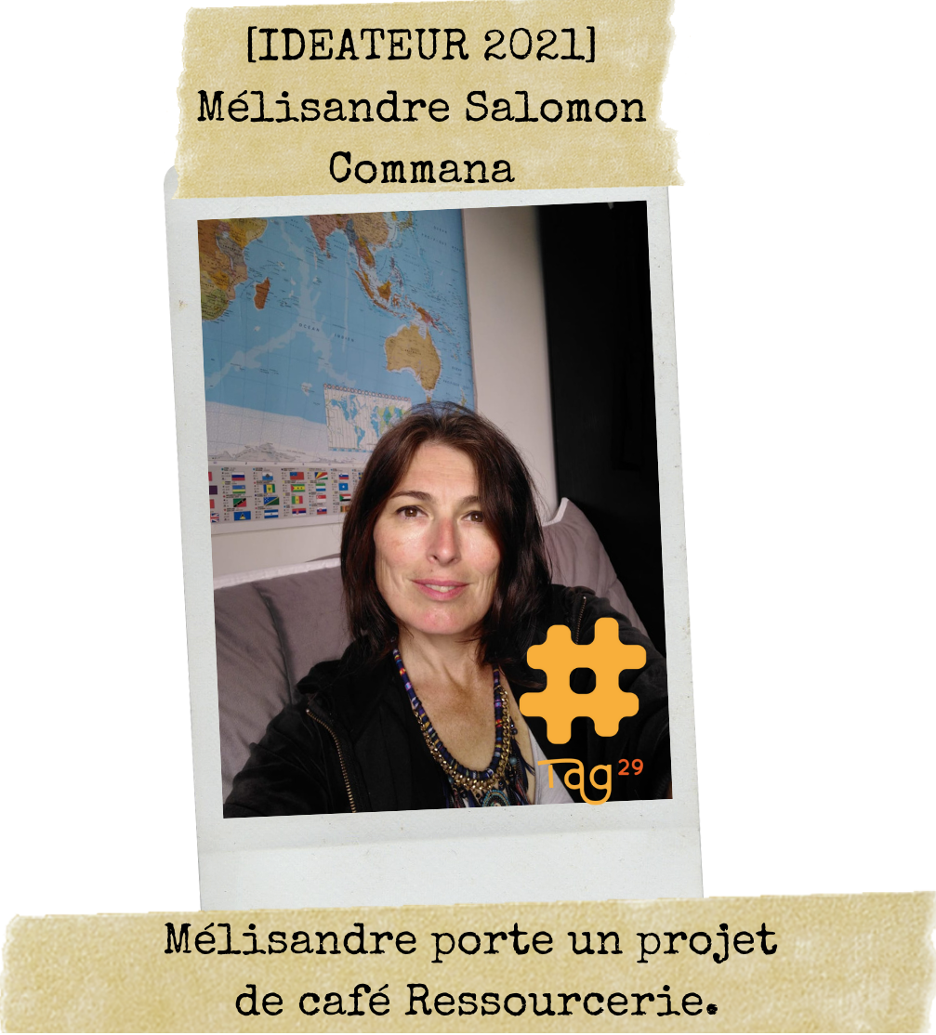
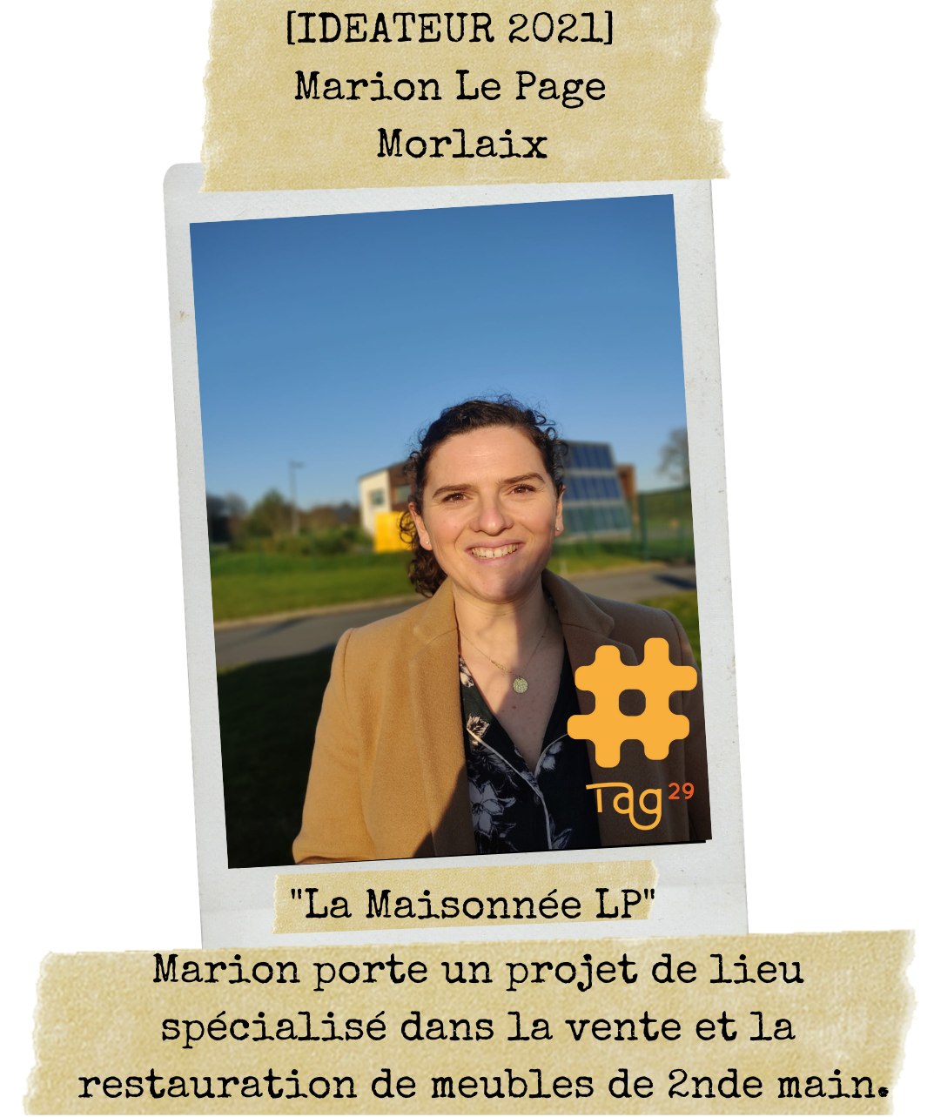
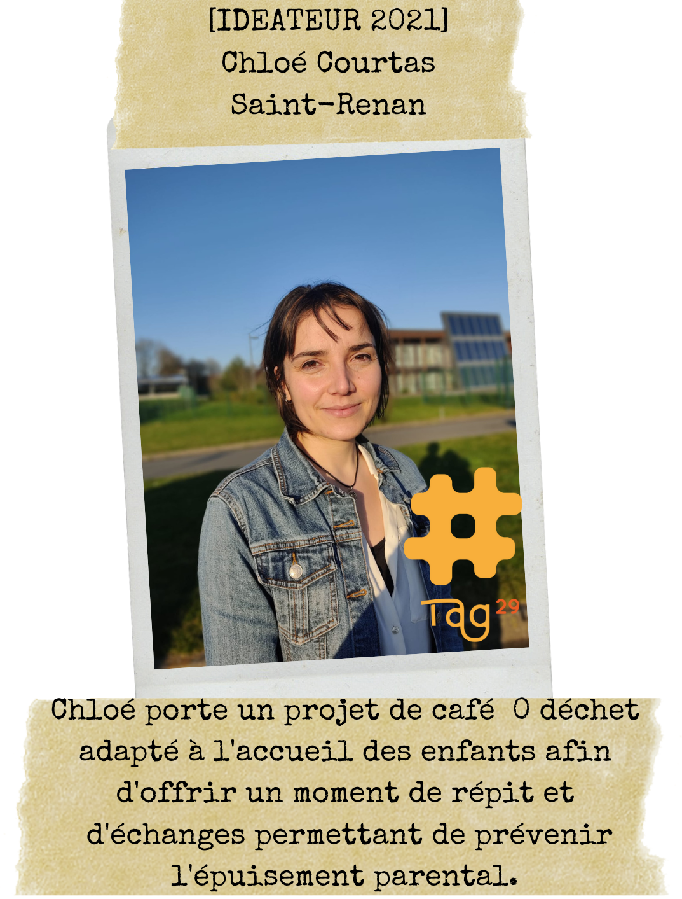
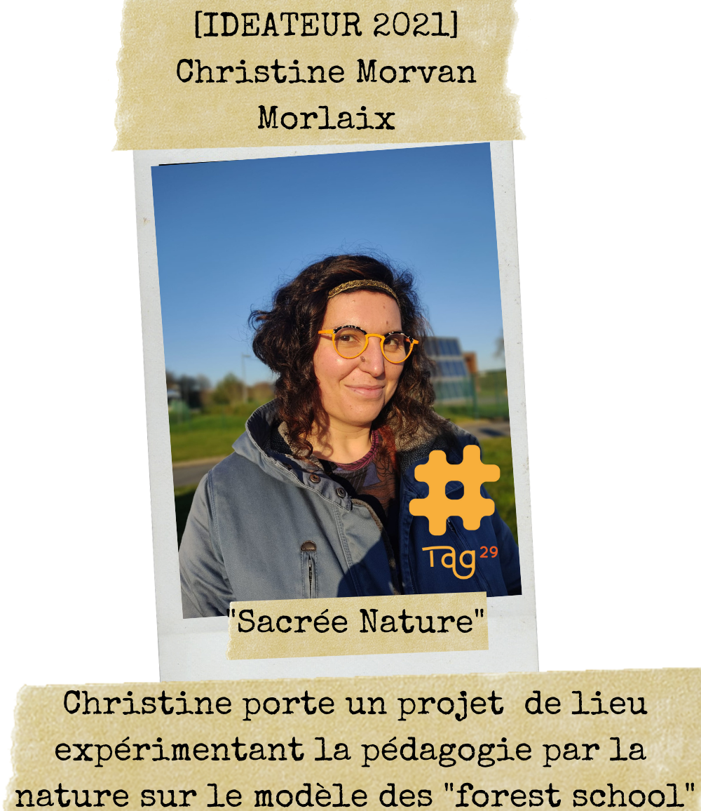
2. Idéateur – de l’idée au projet
10 porteurs de projets
<numéro>

Slide 7
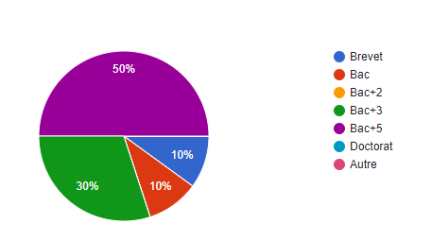
2. Idéateur – de l’idée au projet
Bilan et caractéristiques
Profil des participants
9 femmes / 1 homme
Moyenne d’âge : 36 ans (entre 29 et 45 ans)
Domicile : 2 Pays de Brest, 6 Pays de Morlaix, 2 COB
Niveau d’études :
Évaluation globale
100% des participants conseillerait l’idéateur à un autre porteur de projet
Note globale de l’idéateur: 4,8/5
Continuité de l’accompagnement
Incubateur
Révélateur
Entreprendre au Féminin
CAE29
CCI
Pass Création
<numéro>

Slide 8
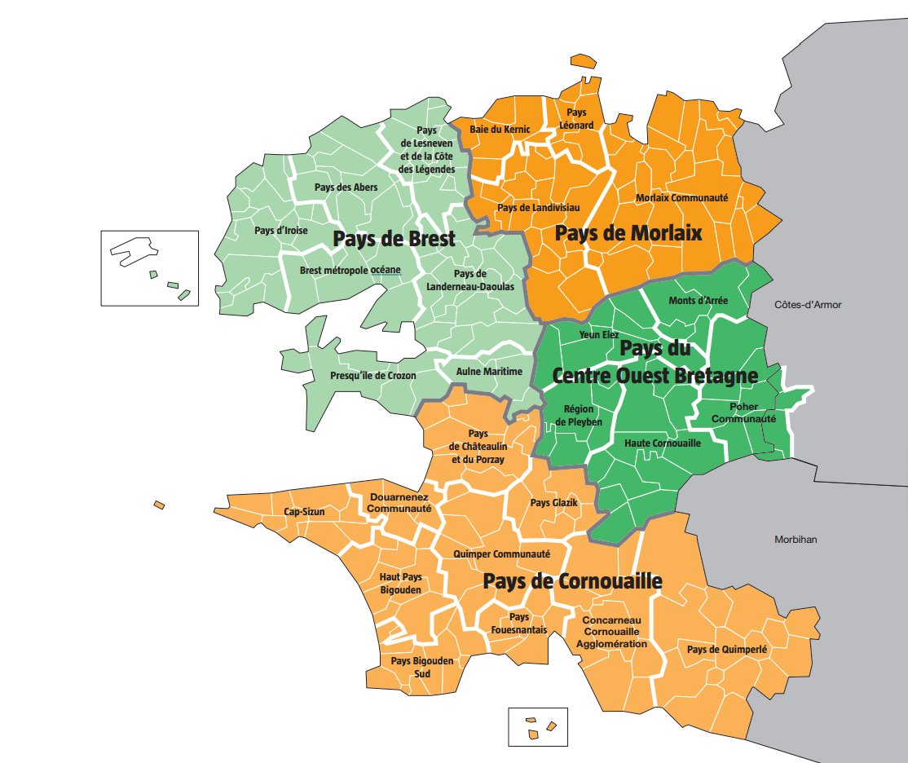
3. Incubateur
Pays de Brest
14 projets accompagnés
Dont 3 en lancement
Dont 3 prototypage
4 emplois créés
Pays de Morlaix
17 projets accompagnés
Dont 5 en lancement
Dont 3 en prototypage
11 emplois créés
Centre Ouest Bretagne
2 projets accompagnés
Dont 1 en lancement
1 emplois créés
Cornouaille
7 projets accompagnés
Dont 1 en lancement
Dont 1 en prototypage
6 emplois créés

Slide 9
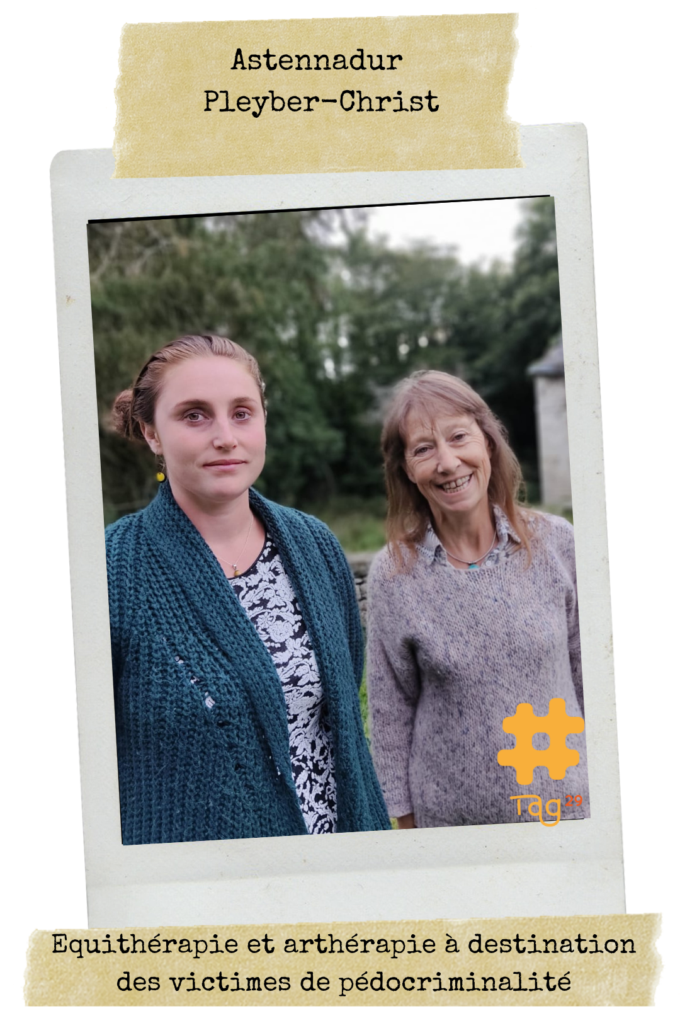
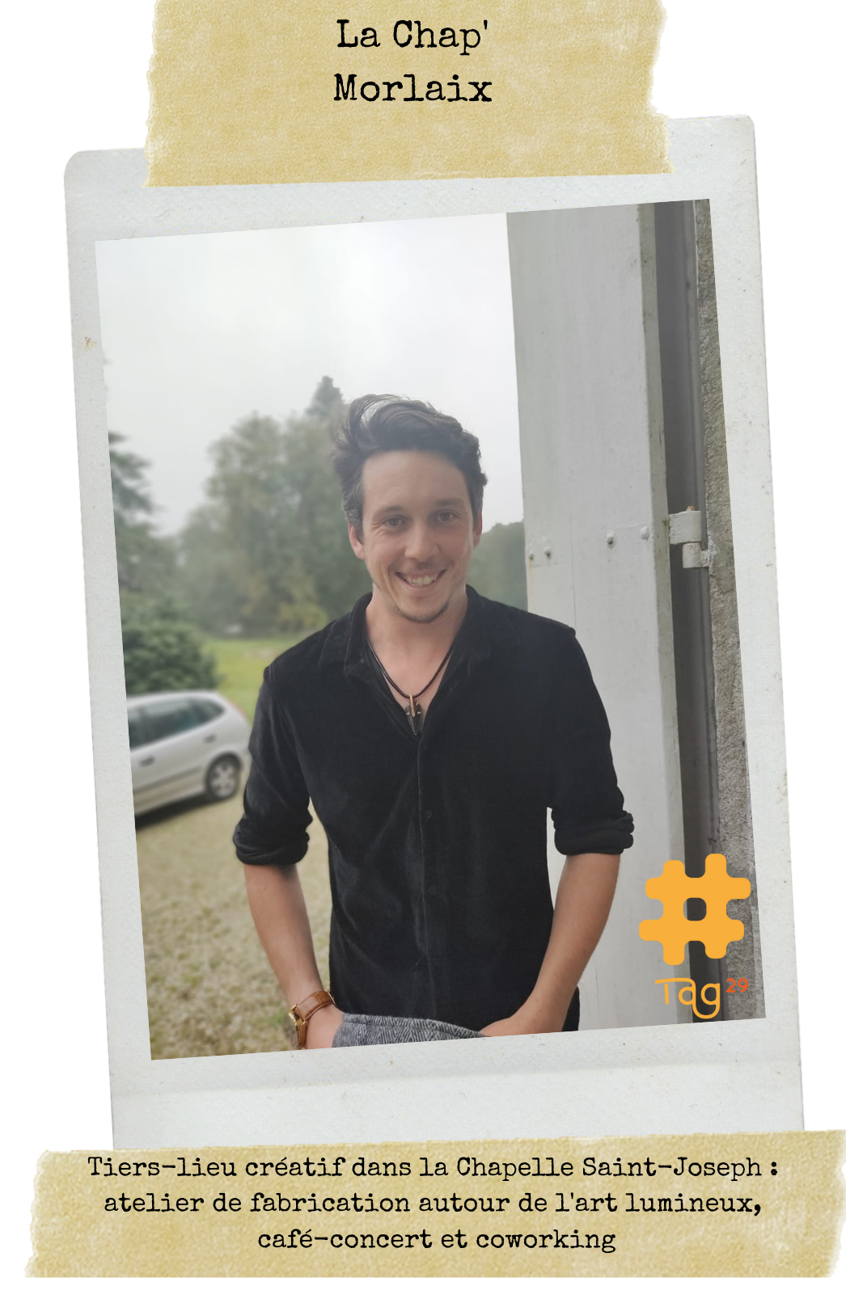
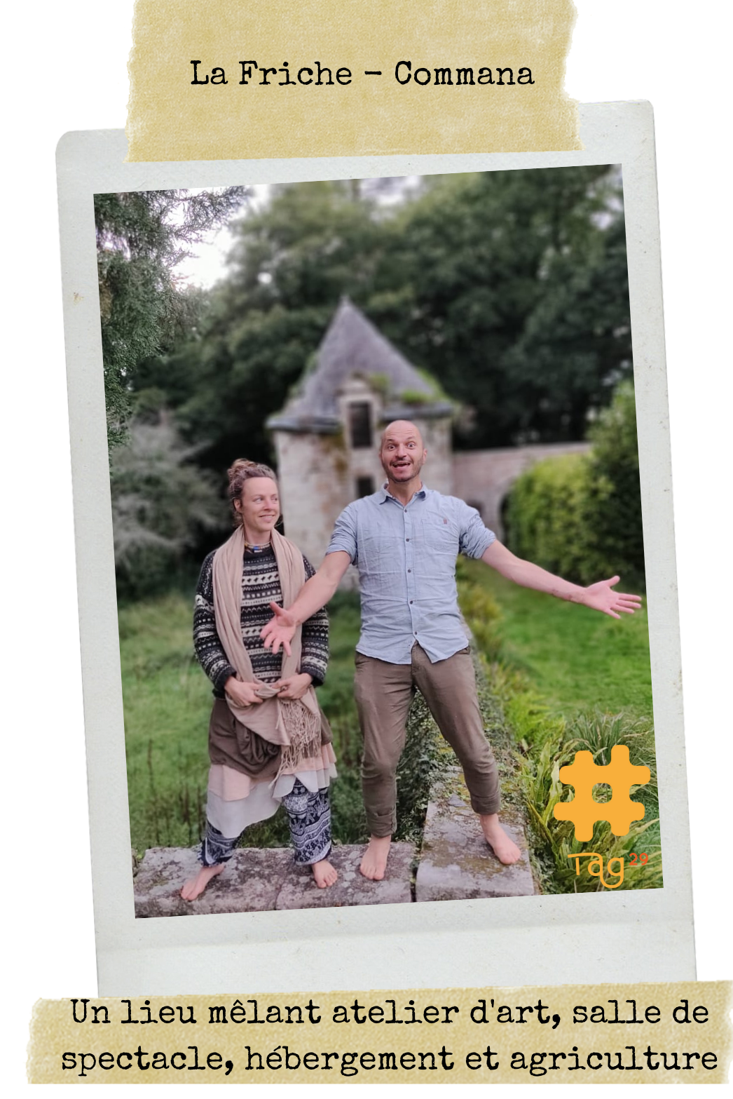
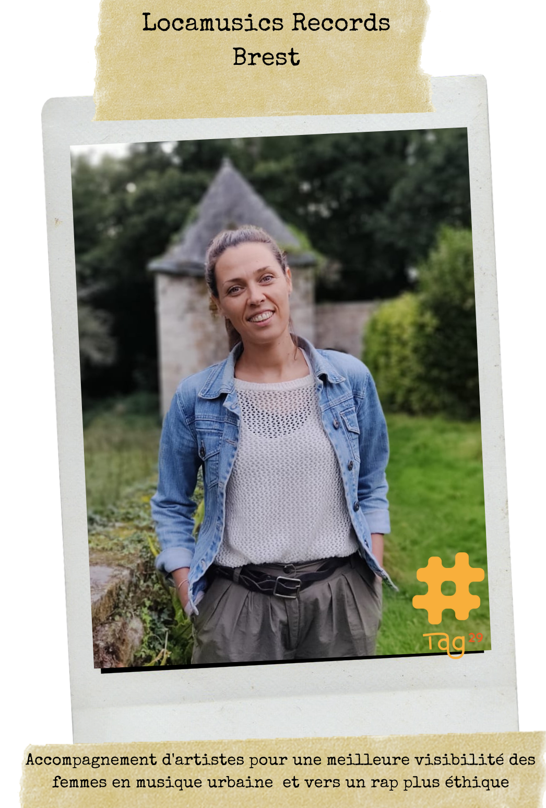
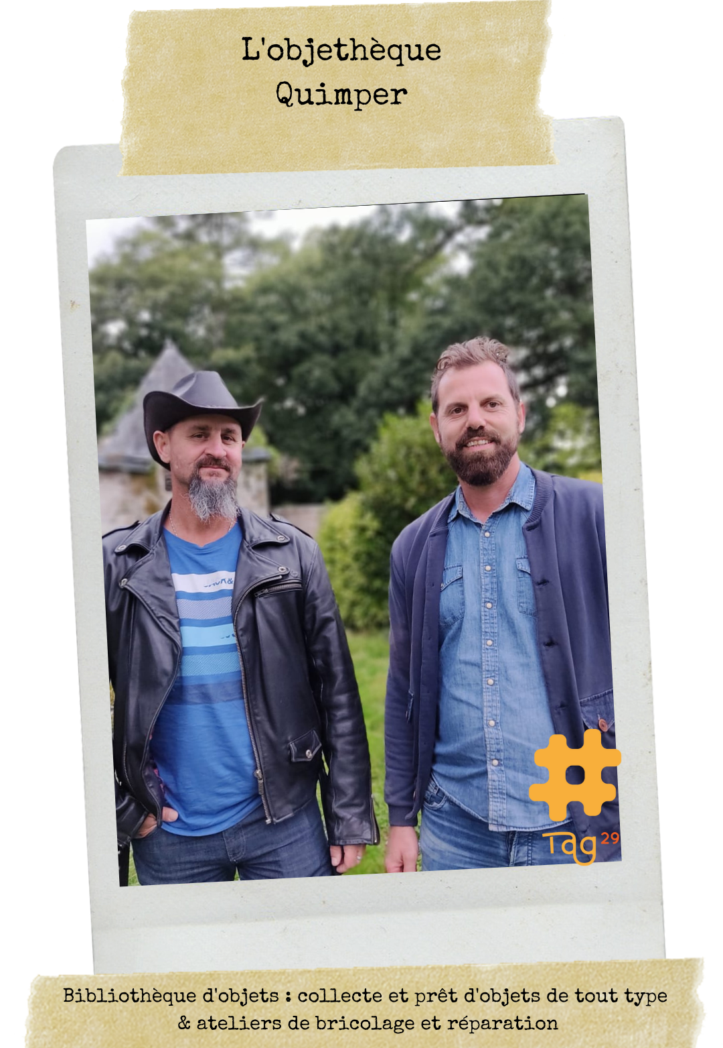
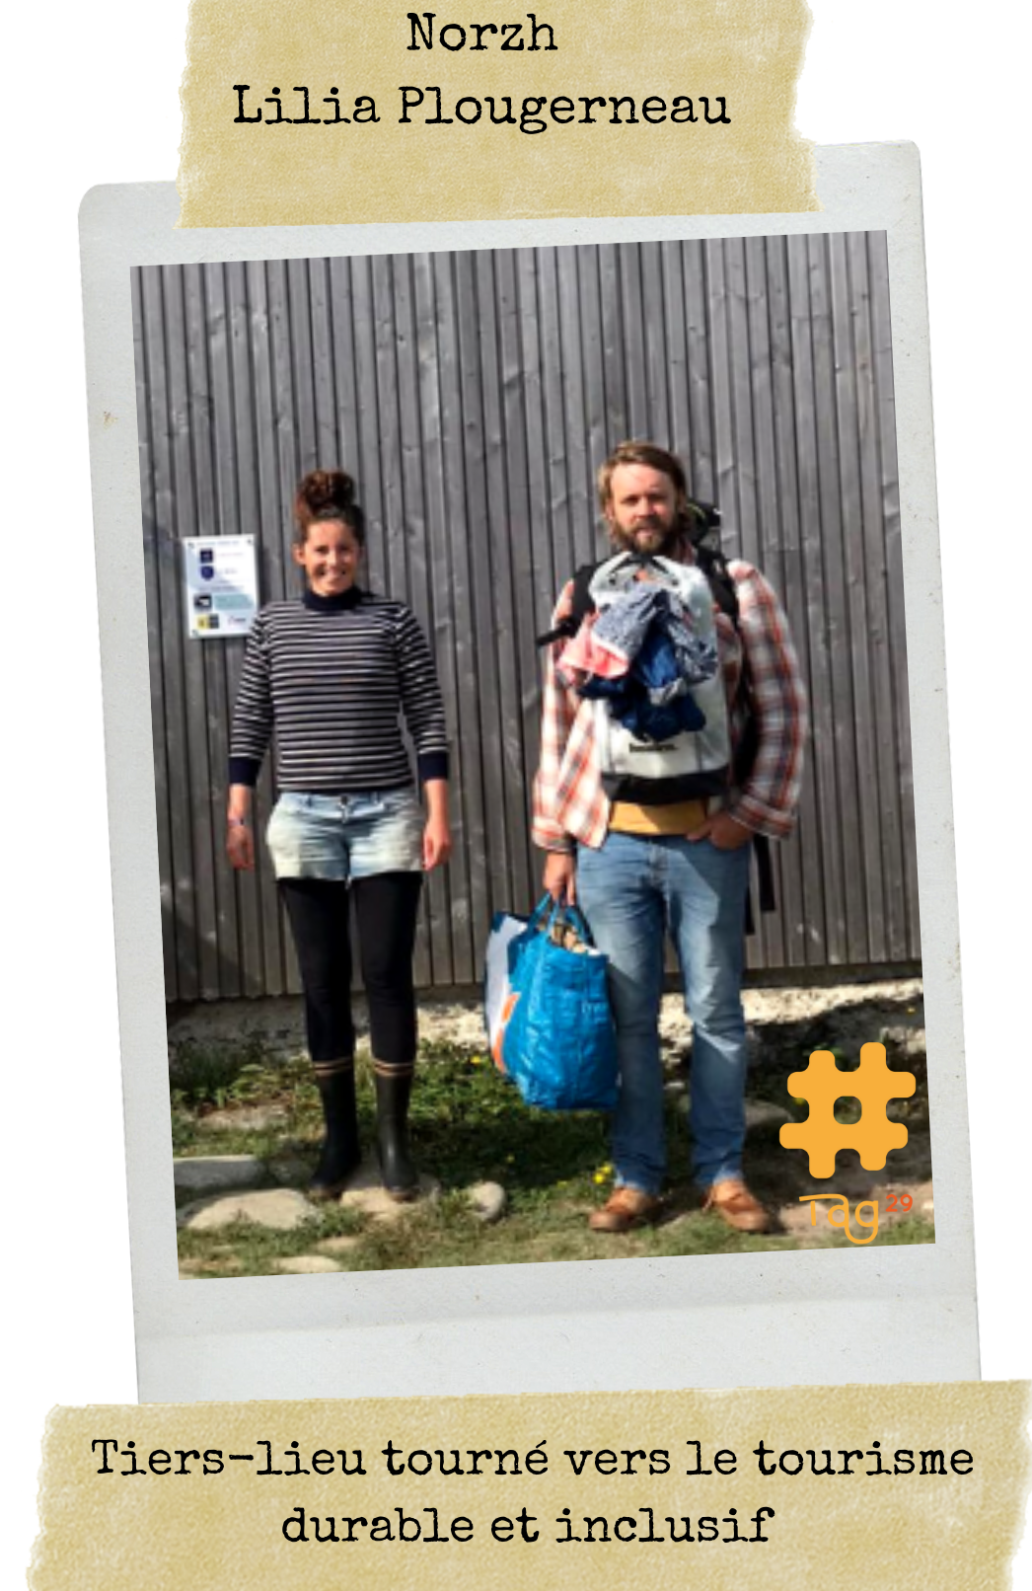
3. Incubateur
Les projets de Promotion # 6 - 2021/2022
<numéro>

Slide 10
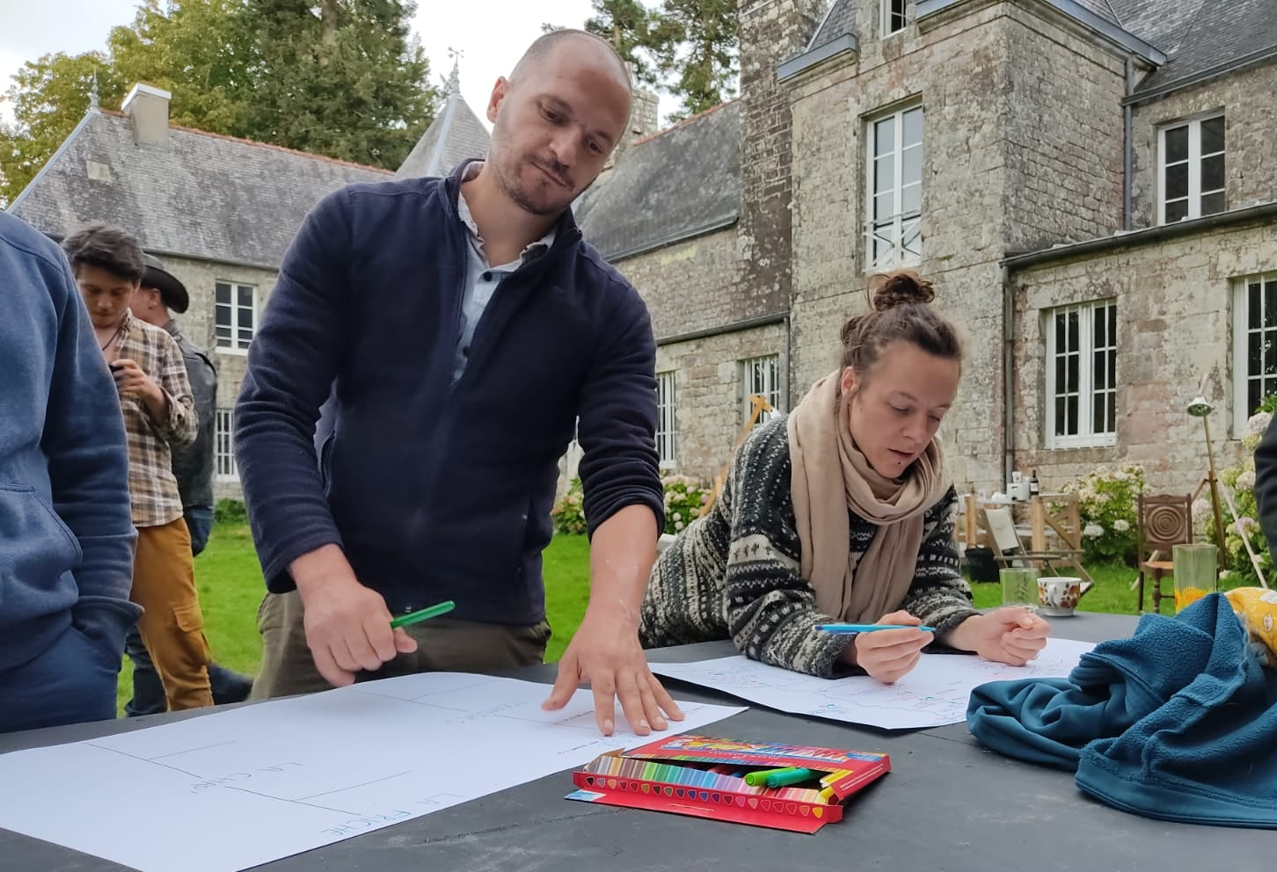
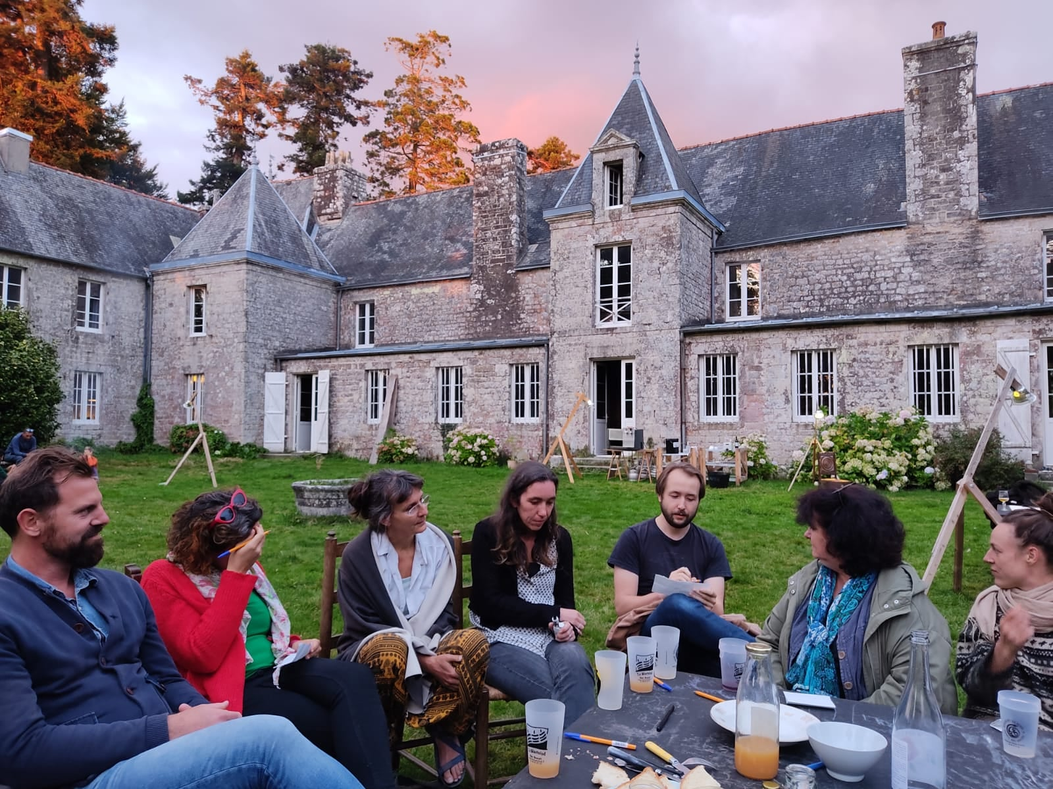
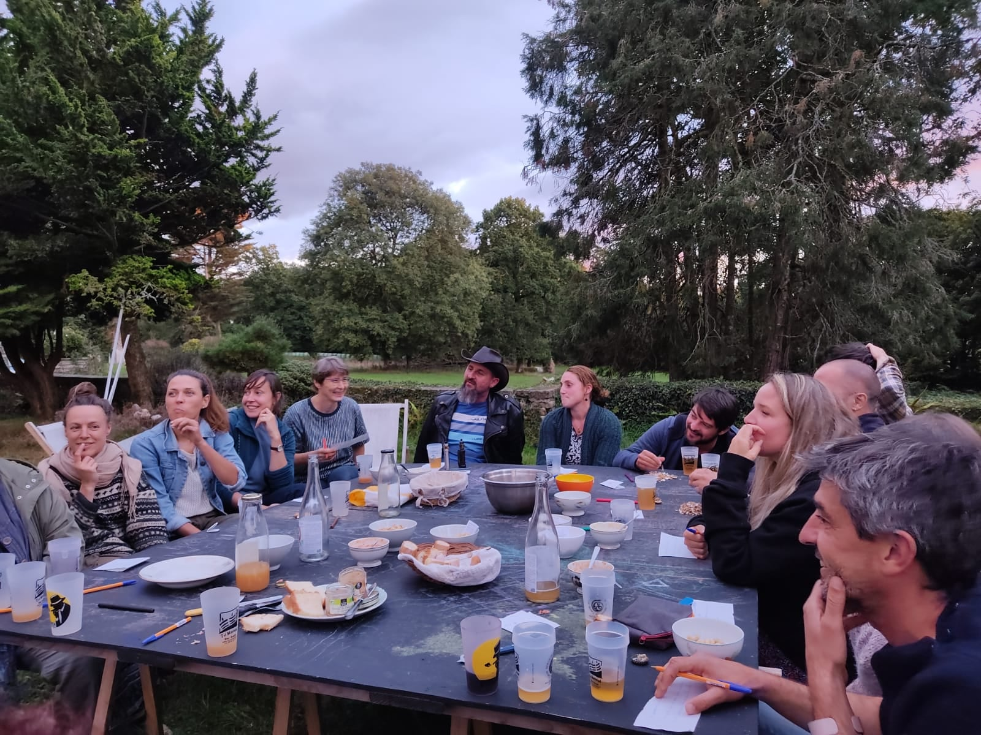
3. Incubateur
Le programme et l’accompagnement
2 jours d’intégration à Kerminy, projet agricole et artistique incubé en 2020 – 2021
Présence de 12 anciens incubés (Ti Coop, la Soupape, la Loco, la Spatule Blanche, la Konk créative, Skravik, Kerminy)
<numéro>

Slide 11
3. Incubateur
Modules | Ateliers | Intervenants
Séminaire de rentrée | Interconnaissance et intelligence collective | TAg29, La Loco, Kerminy, La Konk Créative, Scravik, Ti Coop, Atelier du Développement
Ancrer son projet dans son territoire et dans l’ESS | Dimension éthique du projet | TAg29
 | Ancrage territorial | TAg29 CD29
 | Modélisation de l’offre | Chrysalide CAE29
Modélisation économique | Modèle économique | France Active
 | Budget Prévisionnel | L’atelier des nombres premiers
 | Plan de Financement I | France Active
Structuration juridique | Gouvernance et prise de décision | Atelier du développement
 | Modèle associatif | Espace associatif Cornouaille
 | Modèle coopératif | URSCOP Ouest
Lancement | Lever les freins à l’entrepreneuriat | L’Attelage
 | Communication | Un grain de sel
 | Plan de Financement II | France Active
 | Pitch | L’Attelage
Comité du suivi
<numéro>

Slide 12
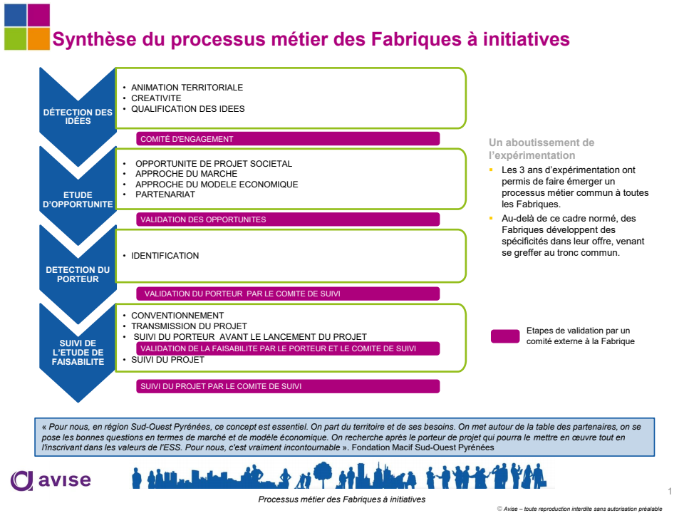
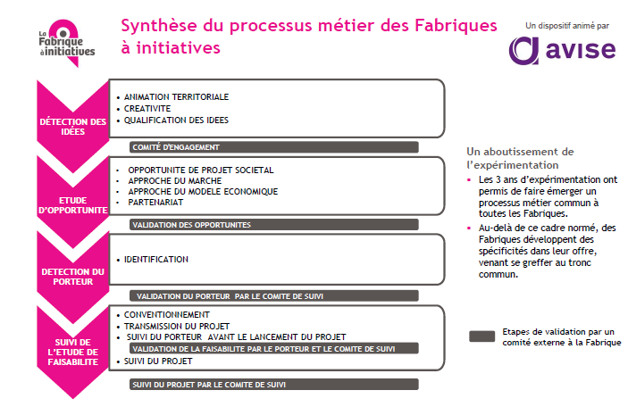
« L’équipe du Révélateur a été pleinement investie à chaque étape du projet. Le travail s’est poursuivi avec la création d’un groupe de travail, une rencontre inspirante puis le lancement de l’AAC. La dynamique s’est mise en place très rapidement et c’est ça la réussite de notre collaboration ! »
Patrick Tanguy, maire du Juch.
4. Révélateur/ FAI
Cadre méthodologique
Dispositif développé par l’Avise au niveau national, le Révélateur/ Fabrique à initiatives a pour objectifs de répondre à un besoin social peu ou mal satisfait par la co-construction d’activités d’utilité sociale et de solutions innovantes socialement avec et pour les habitants et forces vives des territoires concernés.
Cette méthodologie qui s’appuie sur le processus du métier « fabrique à initiatives » de notre réseau national AVISE, se décline en 3 phases :
Phase 1 : Détection et formulation des besoins, animation/ facilitation territoriale & diagnostic partagé
Phase 2 : Recherche action, prototypage du projet & étude d’opportunité
Phase 3 : Détection des Porteurs de projet, transmission et accompagnement à la création
<numéro>

Slide 13
4. Révélateur/ FAI
10 projets en 2021, pluralité de thématiques, phases et territoires
 | Territoire(s) | Phase(s)
En QPV (Brest)
1. Conciergerie inclusive d’entreprises | Pontanézen | 2
2. Tiers-lieu de Quartier | Recouvrance | 2
3. Revitalisation socio-commerciale | Recouvrance | 2
4. Solutions de mobilité inclusive | Kérangoff | 1
En centre-bourg (Rural)
5. Maison de santé bien être | Laz | 1/2
6. Commerce de proximité/ lieu de convivialité | Le Tréhou | 2/3
7. Commerce de proximité/ lieu de convivialité | Le Juch | 2/3
8. Commerce de proximité/ lieu de convivialité | Plougar | 2/3
Échelle EPCI
9. Garage solidaire (mobile et fixe) | COB & Brest | 2/3
10. Dispositif d’insertion sociale RSA (CD29) | Haut Léon et CCLD | 1

Slide 14
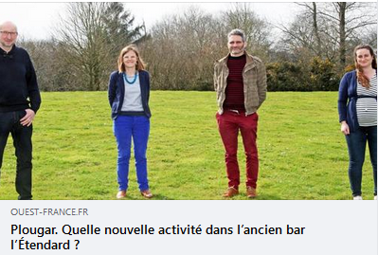
Projet 8 : Plougar (Phase 3)
Poursuite de l’appui à l’émergence d’un café-épicerie-lieu de vie à Plougar : l’année 2021 a été consacrée à la détection et la sélection des porteurs de projet.
+ 6 réunions techniques CCPL & communes
1 Appel à candidatures, 1 cahier des charges & 1 grille d’analyse sur mesure (indicateurs, critères et pondération)
+ de 15 sollicitations directes (informations, appui/ conseil, aide à la candidature,…)
9 dossiers reçus 4 dossiers présélectionnés
2 comités de sélection composés de 10 membres (élus, habitants, techniciens, direction Aménagement & &économie CCPL, Adess Pays de Morlaix, TAg29)
1 binôme de porteurs de projet retenu
# Ouverture automne 2022
# Un projet original mixant café, épicerie, petite restauration, animations et actions autour de la LSF !
<numéro>

Slide 15
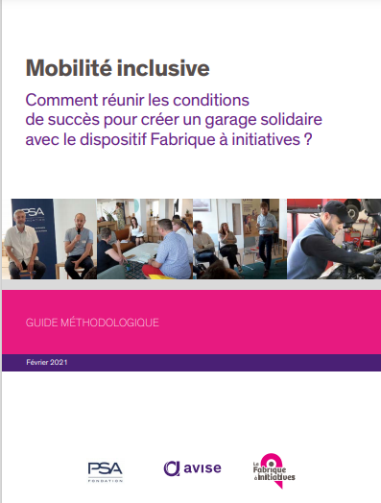




Projet 9 : Garage social en Pays COB -
Centre Ouest Bretagne (Phase 3)
Initié en partenariat avec l’ex Fondation PSA-Citroën & l’AVISE en 2020, le projet est entré dans sa dernière phase en 2021. Une étape dédiée à la transmission, mobilisation locale et appui mise en oeuvre de l'étude de faisabilité.
2 Restitutions de l'étude d'opportunité & une structure du Comité de suivi positionnée "Ailes-Rubalise"
3 Groupes techniques locaux : Pays COB, Ailes-Rubalise & Adesk (co-élaboration d'une stratégie et d'un calendrier à court/moyen terme)
1 Orientation transfert/métier vers le réseau Agil’ESS
+20 rendez vous en bilatéral : transmission scénarii de développement, exploration outils de financements, rapprochement transfert métier Agil’ESS, appui cahier des charges & opportunité coportage étude de faisabilité.
3 Comités de pilotage (installation, mobilisation & mise en oeuvre) réunissant + de 60 personnes
6 rendez-vous tripartites appui au coportage de l'étude de faisabilité Ailes-Rubalise & Agil’ESS
# Ouverture fin 2022
<numéro>

Slide 16
// ORIENTATIONS 2022
Juin 2022

Slide 17
Révélateur/ FAI
10 projets en 2021, pluralité de thématiques, phases et territoires
 | Territoire(s) | Phase(s)
En QPV (Brest)
1. Solutions de mobilité inclusive | Kérangoff | 1
2. Droit et accès à une alimentation saine & équilibrée | Pontanézen | 1
En centre-bourg (Rural)
3. Commerce de proximité/ lieu de convivialité | Le Tréhou | 3
4. Commerce de proximité/ lieu de convivialité | Le Juch | 3
5. Commerce de proximité/ lieu de convivialité | Plougar | 3
Échelle EPCI ou supra
6. Garage solidaire (mobile et fixe) | COB | 3
7. Auberge du voyageur – Ti HUB – Région Bretagne | Morlaix & Brest | 1,2,3
8. Projet Après-parents – ADAPEI 29 | Département | 1

Slide 18
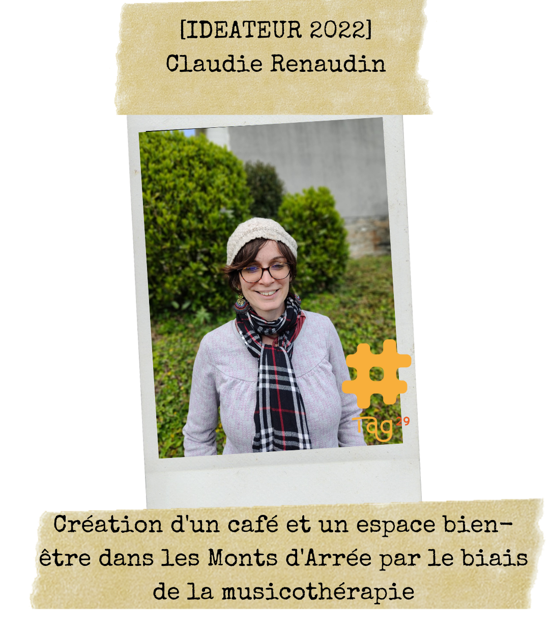
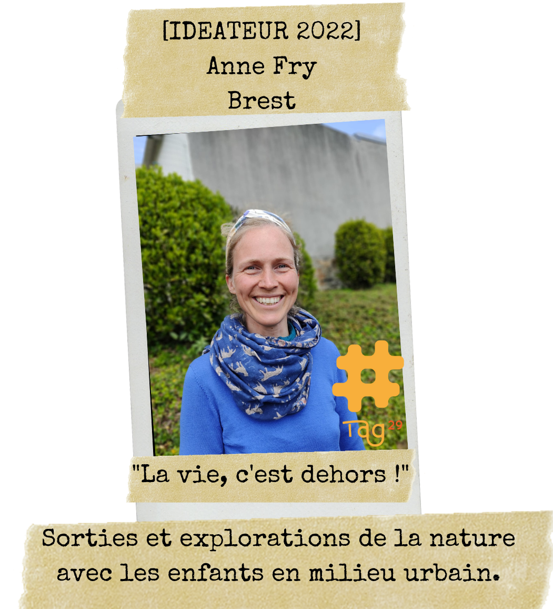
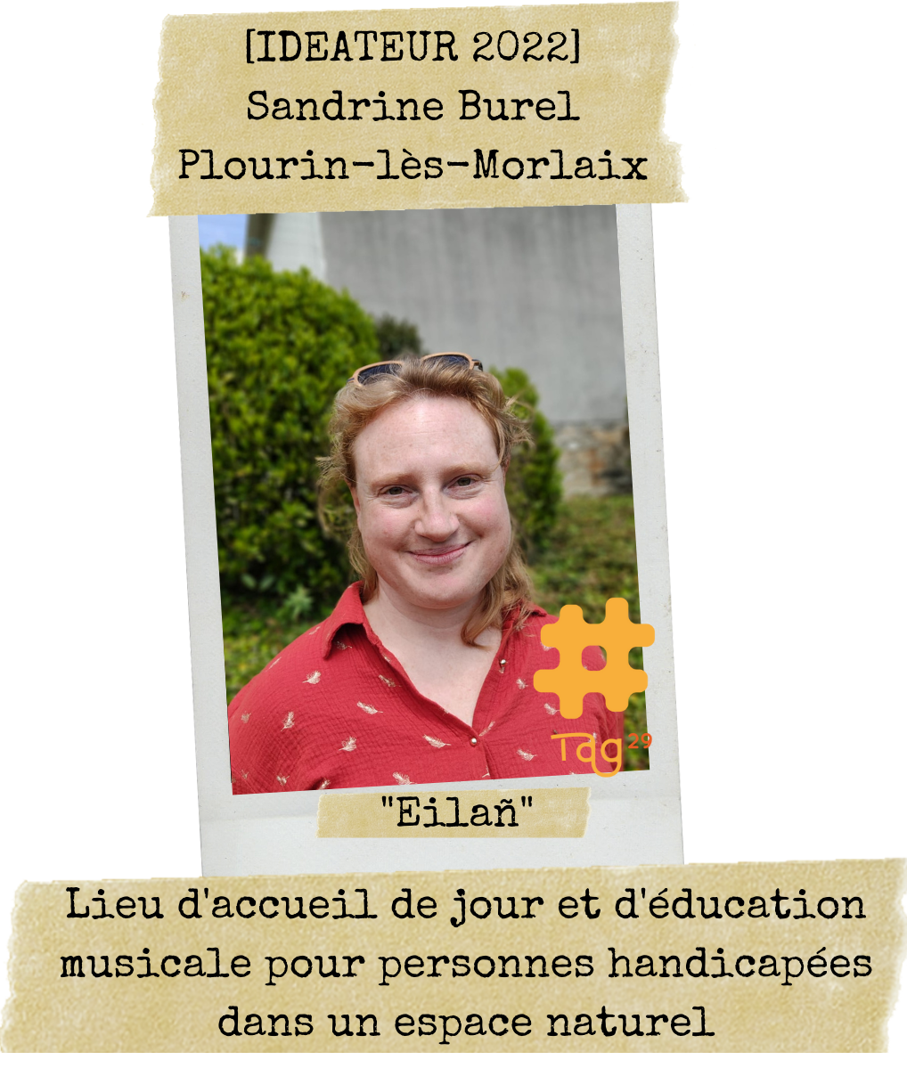
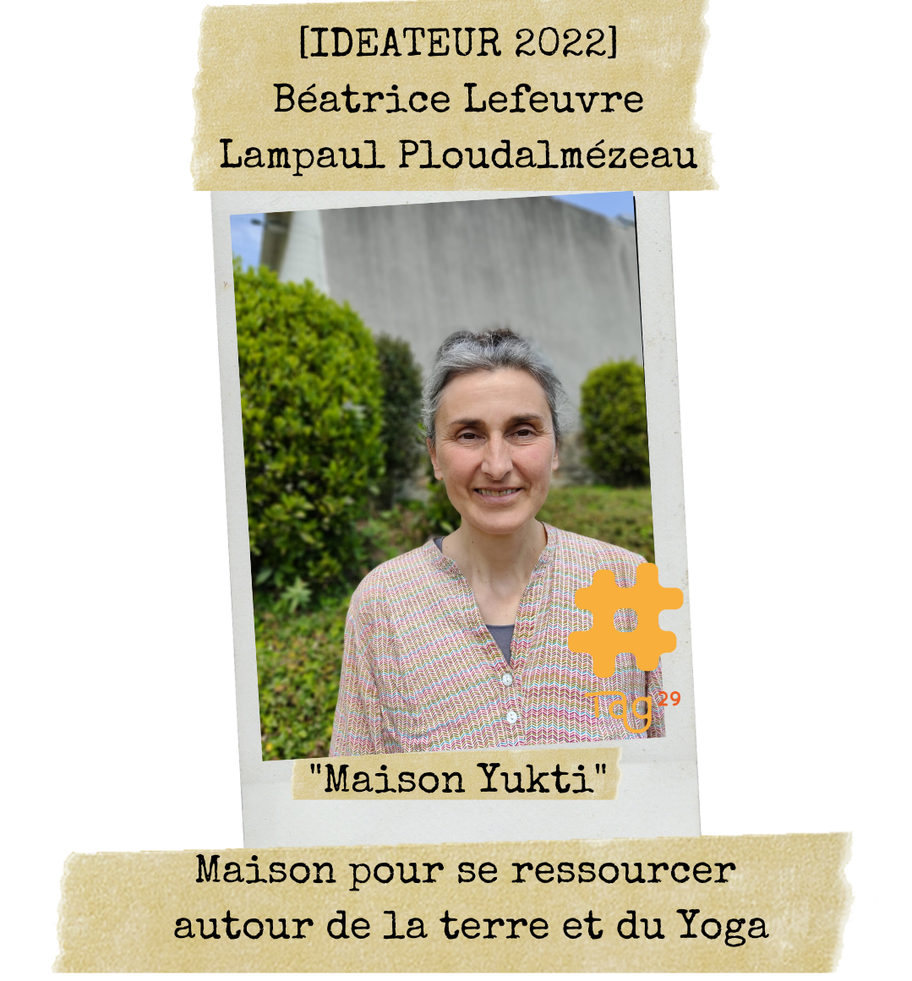
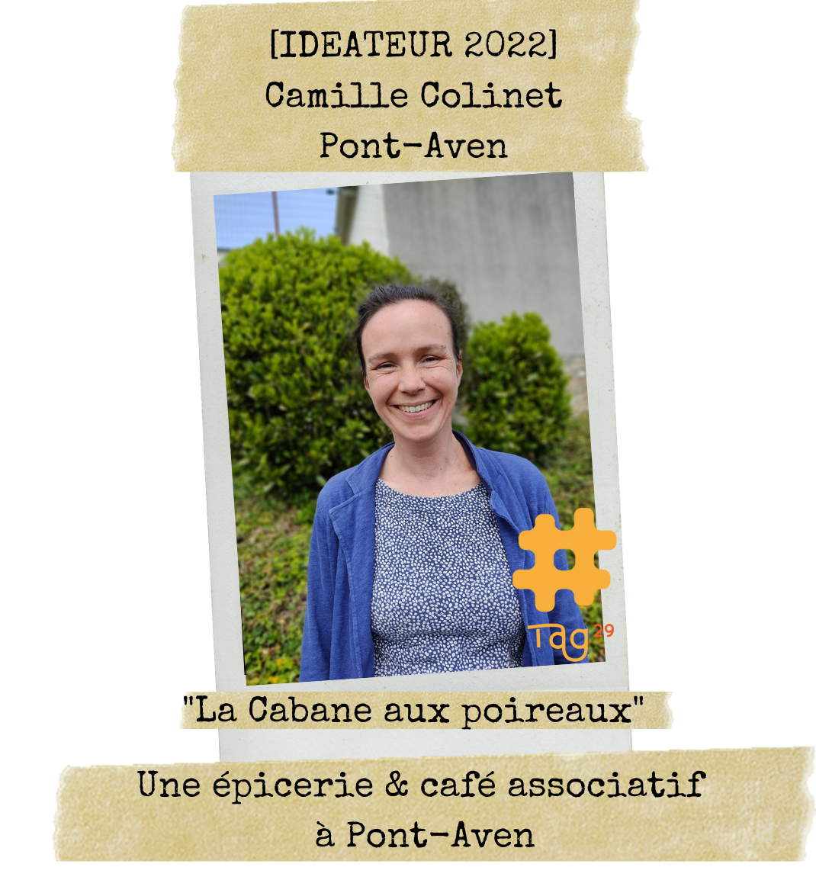
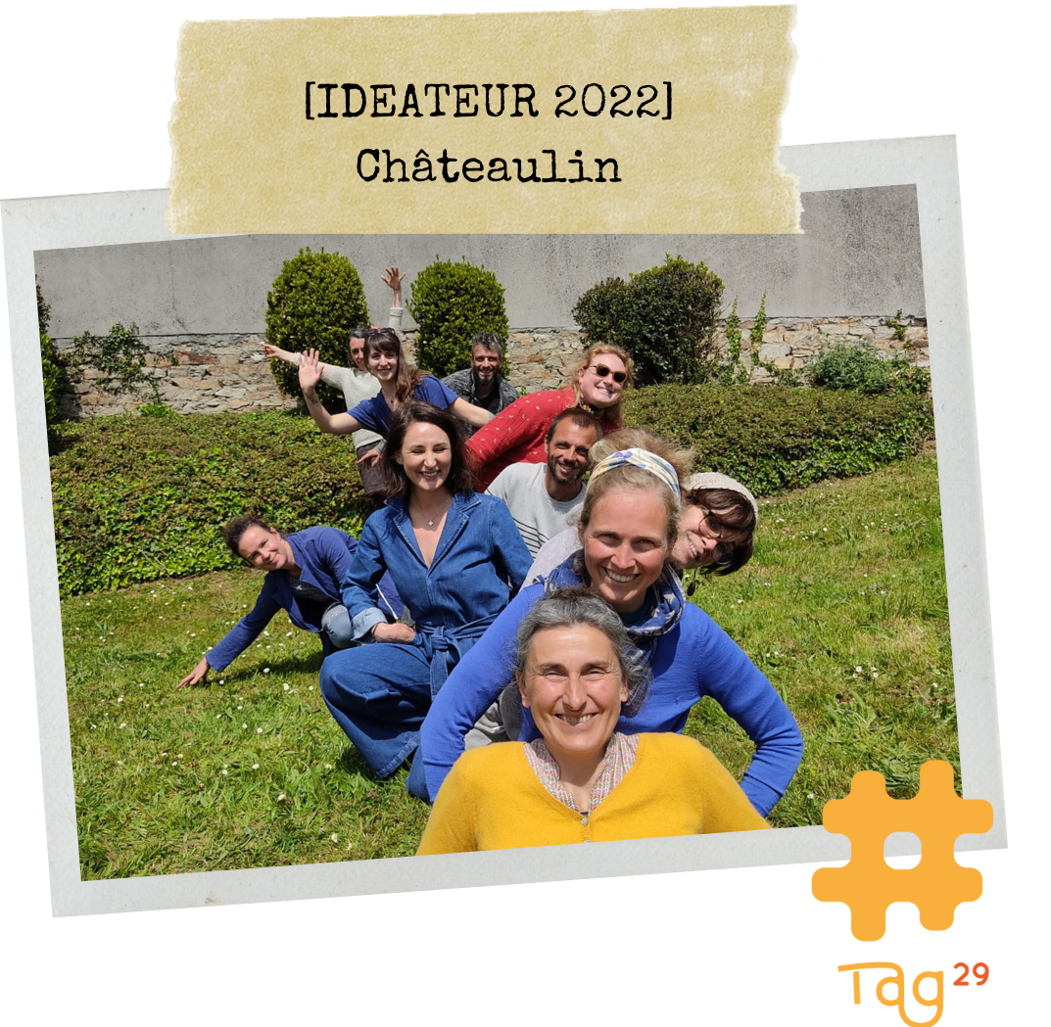
Idéateur – de l’idée au projet châteaulin

Slide 19
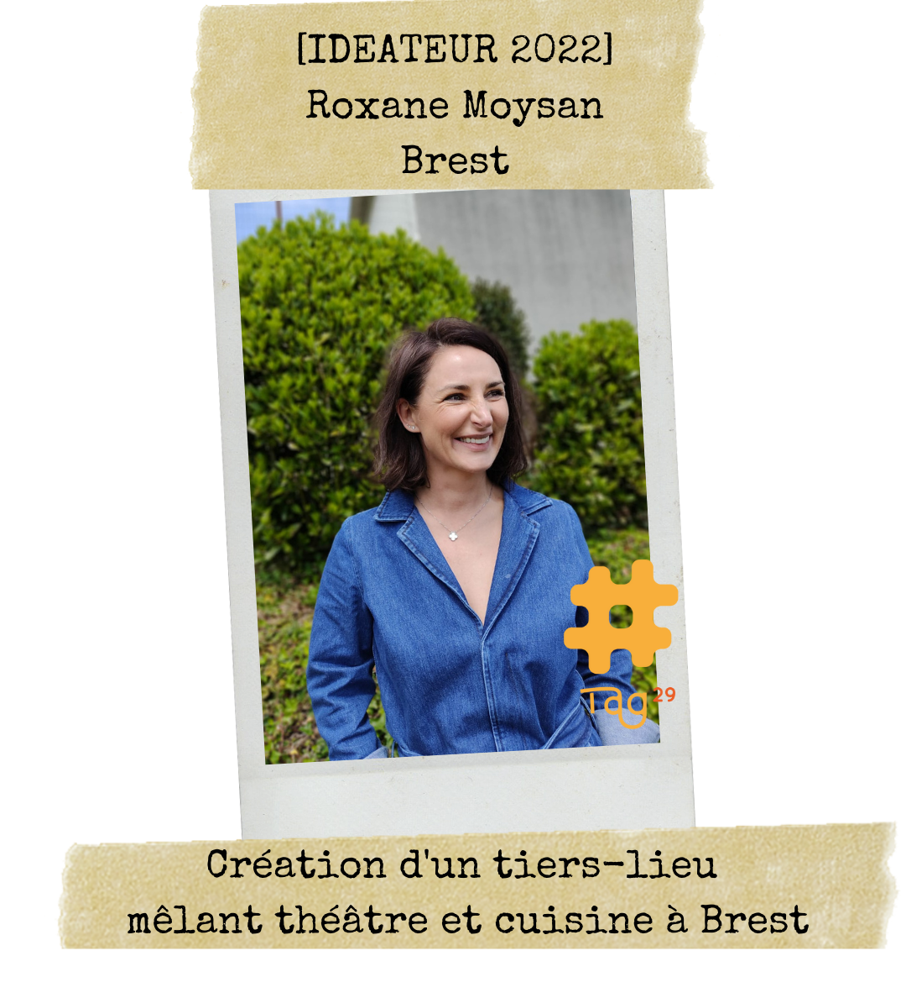
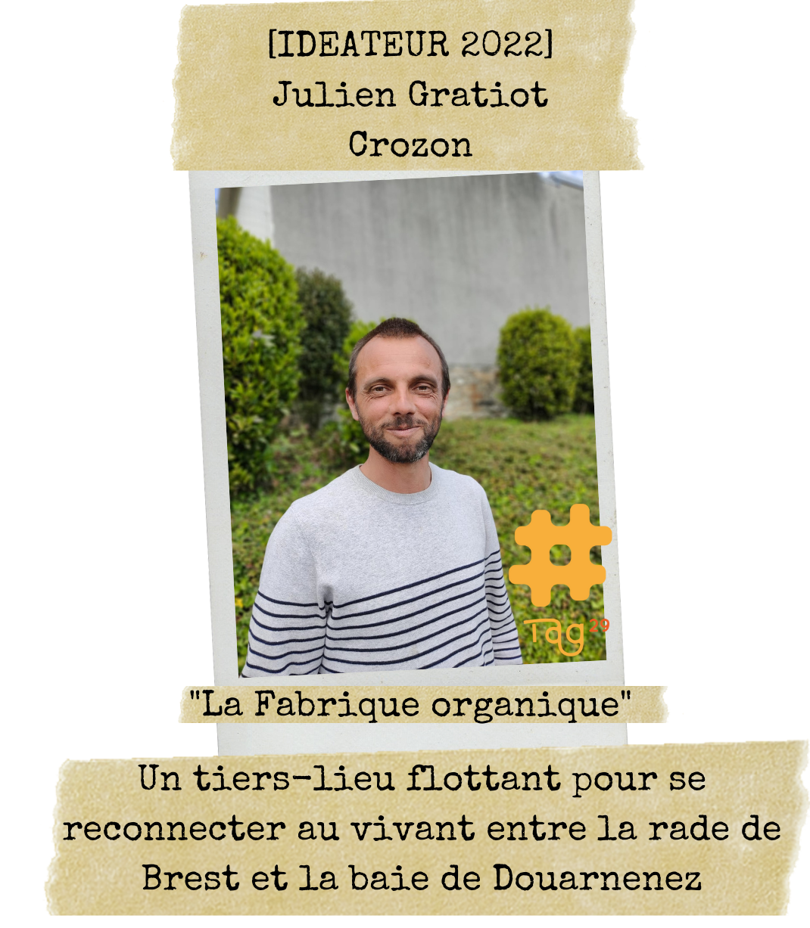
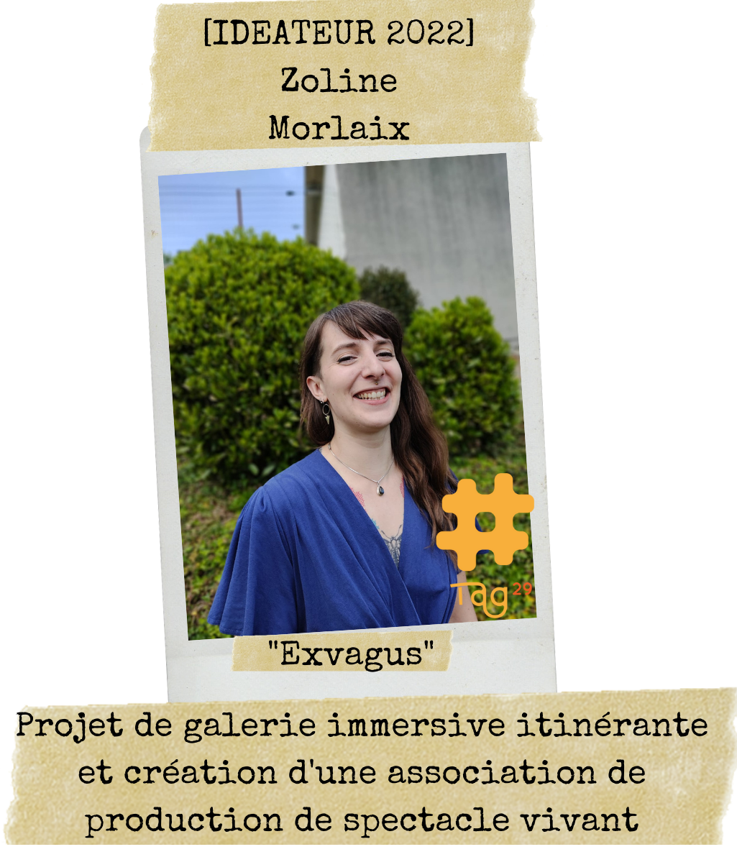
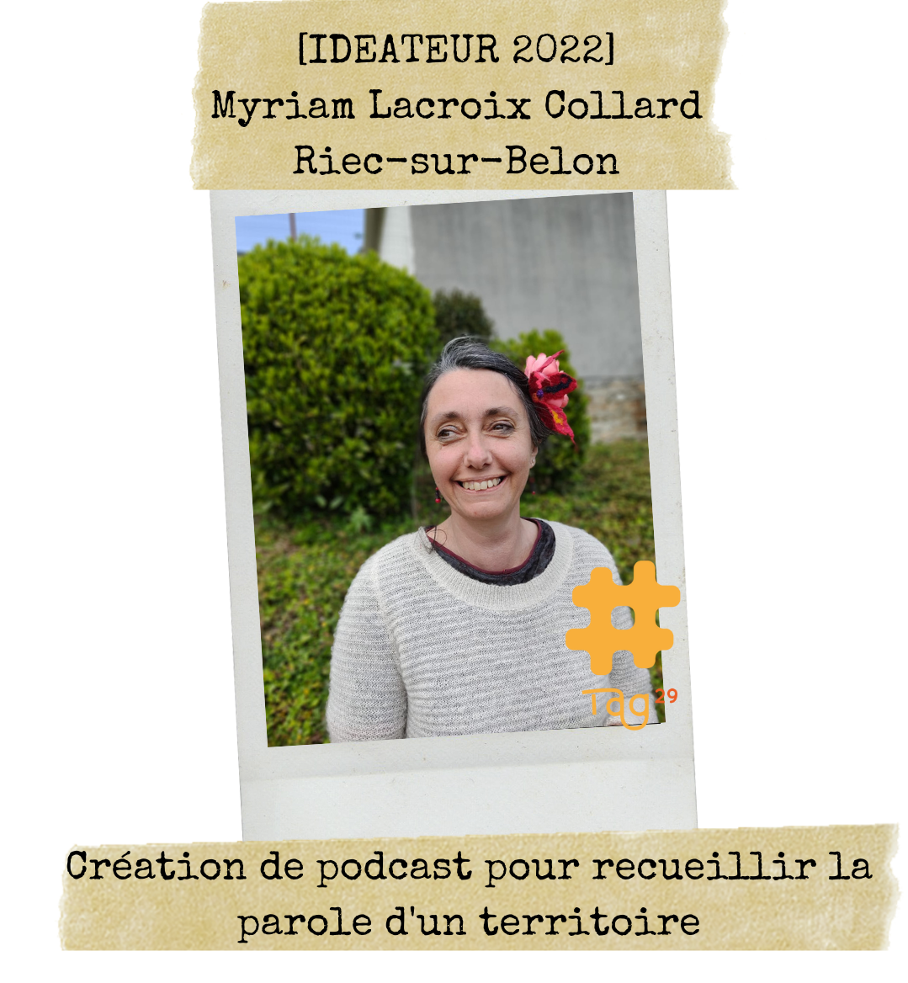
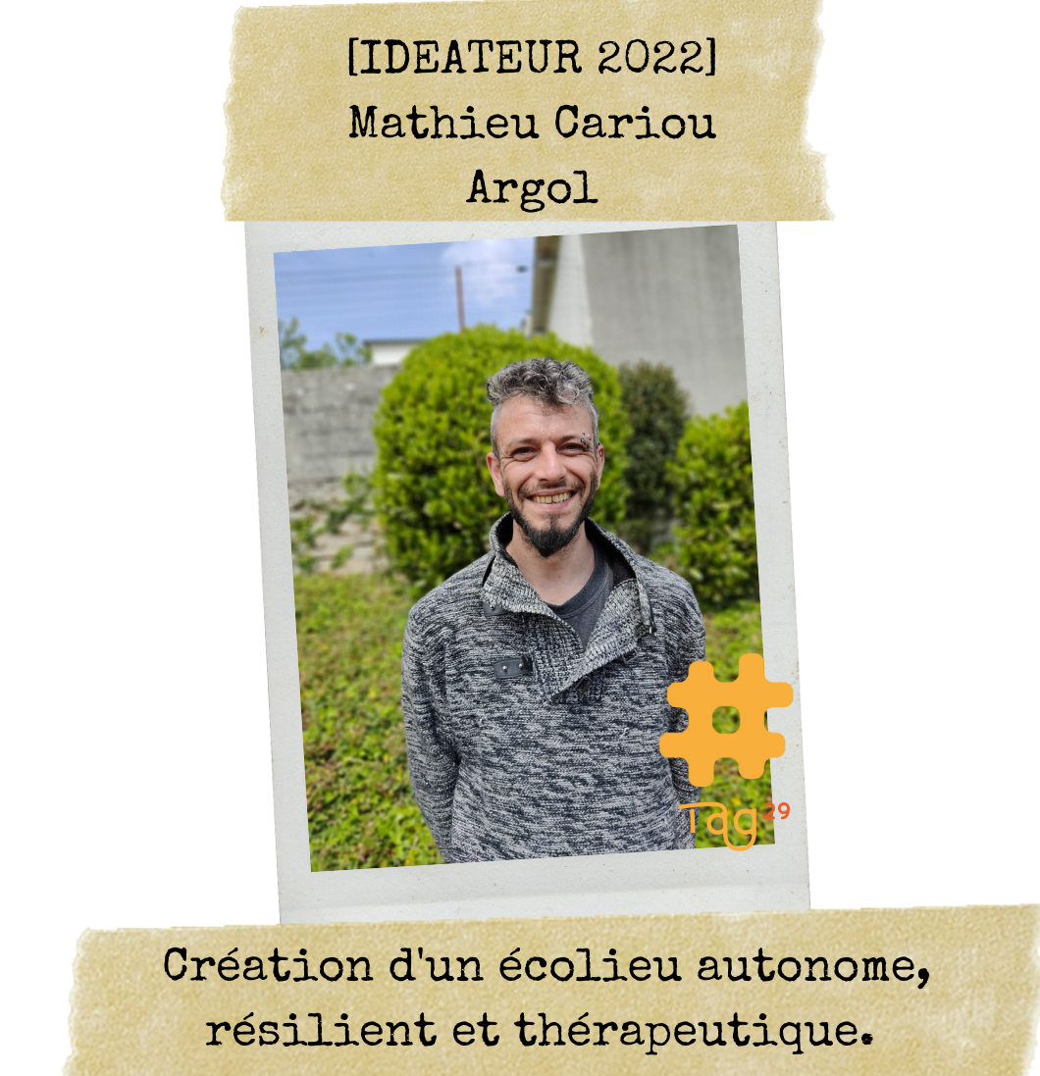
Idéateur – de l’idée au projet châteaulin

Slide 20
Incubateur : promotion 2022-2023
Infrasso | Un service d'hébergement d'une plateforme d'outils collaboratifs numériques pensée pour être adaptée aux besoins de structures à but non lucratif
La réserve des matériaux | un lieu permettant le stockage et la revente de matériaux issus du BTP visant à la réduction à la source des déchets et au développement de l’économie circulaire sur la métropole de Brest
La parent'aise | un café-restaurant Zéro Déchet chaleureux et convivial à St Renan
N’en jetez plus | un service de collecte et redistribution des invendus des pharmacies aux associations caritatives locales
Les coursiers brestois | un service de livraisons collectif et coopératif de proximité sur la métropole de Brest, utilisant exclusivement le vélo comme moyen de livraison et comme outil de travail

Slide 21
Incubateur : promotion 2022-2023
L'épicerie créative | un projet de tiers lieux culturel et gourmand qui prend racine dans les murs de l'épicerie générale à Plogoff
L'auberge molénaise | un lieu destiné aux habitants et personnes attachées à l'île de Molène, autour des enjeux de transition socio-écologique et de développement local économique et inclusif, pensé à travers un processus de rencontres, de réflexions, d'expérimentation et de co-construction
Le low-tech lab de Brest | un service d'accompagnant des acteurs du secteur économique (artisans, associations, entreprises, etc.) et des citoyen·nes sur les problématiques d'énergie, d'habitat, d'accès à l'eau, d'autonomie alimentaire et de transport
Le studio du coin | un projet de studio de design itinérant à destination des petites communes rurales du territoire breton

Slide 22
Idéateur Quartier à Brest
A qui s’adresse-t-il ?
L'Idéateur s’adresse A des personnes :
- résidents dans un QPV
- souhaitant s’implanter dans un QPV
- souhaitant proposer un service dans un QPV.
Combien de personnes peuvent être accompagnées ?
Une session d’Idéateur Quartier peut accompagner jusqu’à 12 personnes.
Date de la session :
Du 8 novembre au 1er décembre 2022, tous les mardis et les jeudis.
Soit un total de 8 journées réparties sur 1 mois.

Slide 23

Merci de votre attention !
Contacts
contact@tag29.bzh
Sindy QUERE
0763754490
Flavie DEJAURIAS 0763988420

